Slide 1

ОТЧЕТ О ДЕЯТЕЛЬНОСТИ
ИНСТИТУТА СОЦИАЛЬНО-ГУМАНИТАРНЫХ ТЕХНОЛОГИЙ
ЗА 2015 ГОД
Директор Чайковский Денис Витольдович
Notes:
Презентация состоит из двух частей:
Часть первая - 11 слайдов (включая титульный слайд), описываются основные мероприятия и главные результаты по ключевым направлениям деятельности института. Первую часть презентации готовит администрация института в рамках представленного шаблона.
Часть вторая – 3 слайда, содержат сводные таблицы, характеризующие деятельность кафедр и института в целом (выполнение плановых показателей 2-го и 3-го уровней).

Slide 2

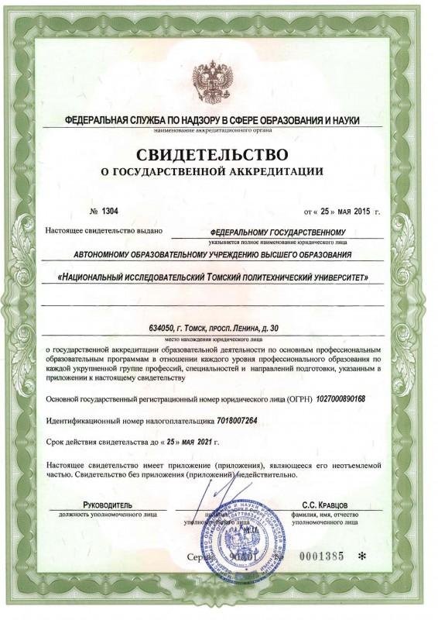
Образование
Основные мероприятия:
Государственная аккредитация ООП
22
направления
35
профиля

Slide 3
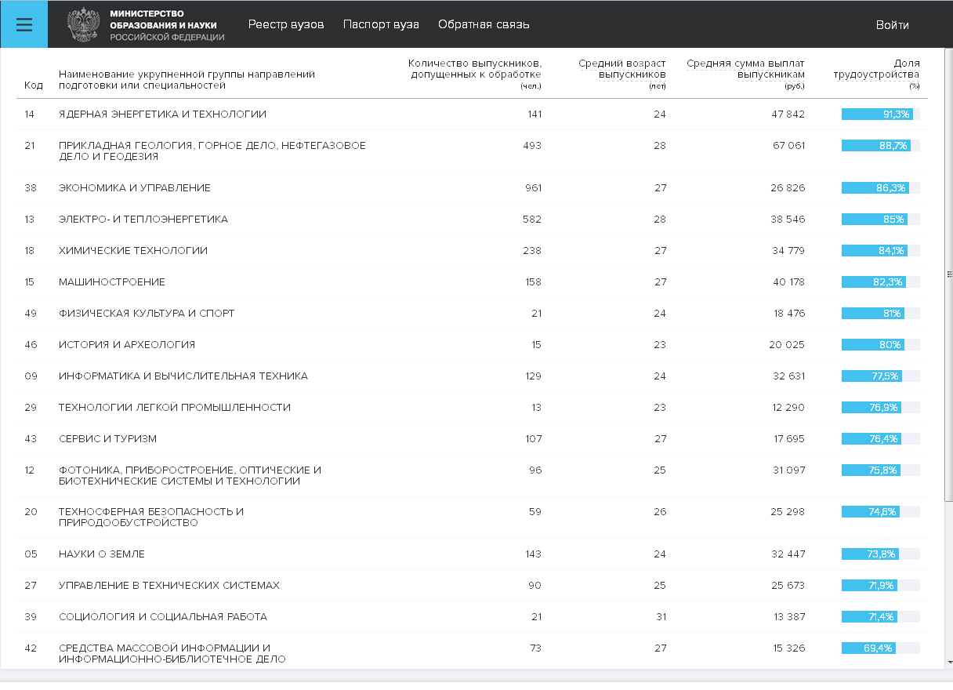
Образование
Выпуск и трудоустройство:
Осуществлён выпуск 569 студентов из них с отличием 121 (21,3 %):
бакалавров – 322,
магистров – 64,
специалистов – 183.
Трудоустройство
86,3 %

Slide 4
Образование
Приемная компания 2015 г.
Направление | Бюджет |  | Д/о
 | Б | М | Б | М
Экономика | 0 | 10 | 40 | 20
Менеджмент | 0 | 10 | 75 | 25
Инноватика | 20 | 36 | 5 | 18
Средний балл
70,6 %
Notes:
Закрыт набор на 4 профиля

Slide 5
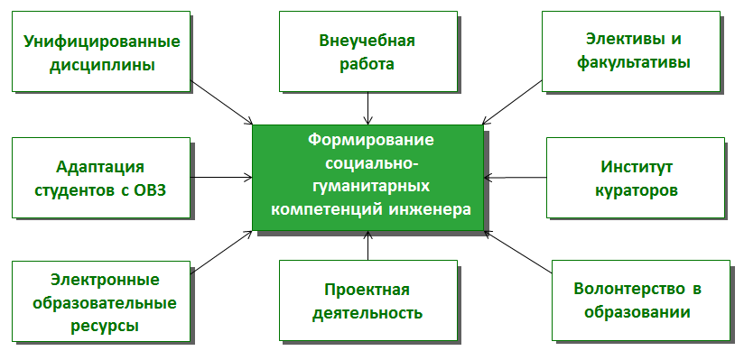
Образование
Модернизация социально-гуманитарной подготовки
Notes:
Модернизированы унифицированные дисциплины социально-гуманитарного блока.
Выстроена система из 12 элективных и факультативных дисциплин соответствующая стратегическим задачам университета.
Внедрена программа социокультурной адаптации первокурсников ТПУ за счет их обучения технологиям личной эффективности в рамках часов куратора
Использован ресурс внеучебной работы и волонтерской деятельности для формирования компетенций студентов
Разработана система факультативных дисциплин для адаптации студентов с ОВЗ.
Разработаны и приняты к использованию электронные курсы по 13 дисциплинам магистратуры и 14 модулям унифицированных дисциплин.

Slide 6
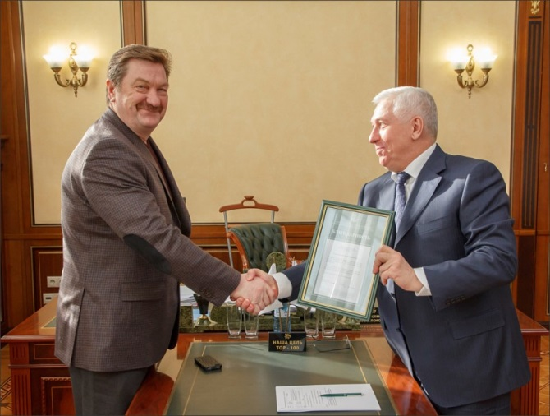
Образование
Дополнительное образование
Проведено обучение топ-менеджеров ООО «Газпромнефть-ВОСТОК»
Проведено обучение кадрового резерва ГазпромТрансгаз: трехмодульная программа «Умение обеспечить результат»
Президентская программа:
выигран конкурс и реализована программа «А» - проектно-ориентированное обучение по специализации «управлению проектами в научно-образовательной сфере»;
набор слушателей в ТПУ превысил 50% от квоты, выделенной на Томскую область.
Notes:
Осуществлены 13 программ профессиональной переподготовки (свыше 500 час. – 327 чел.) и 14 программ повышения квалификации (свыше 72 час. – 110 чел.)
В октябре 2015 г. Кафедрой ИП проведено повышение квалификации кадрового резерва в филиале ООО Газпромтрансгаз в формате удаленного обучения в сочетании с групповыми очными тренингами. Это позволило с минимальным количеством ресурсов эффективно обучить большое количество резервистов.

Slide 7




Образование
Интернационализация образования:
«Информационные системы в управлении»
(Double Degree, Франция)
31 студент
29 %
Сертификаты на знание английского языка
ИСГТ
9 стран
115 студентов
12 стран
Профессиональная подготовка на английском языке:
7
47
Бакалавриат - дисциплин
Магистратура - дисциплин
курсов на английском языке
8
14
реализованы
Notes:
В международной летней школе «Univer Citerra» в июле-августе 2015 г. Участвовали 64 студента из 8 стран.
Привлечено в ИСГТ 115 иностранных студентов из 12 стран, в т.ч. из дальнего зарубежья 67.

Slide 8
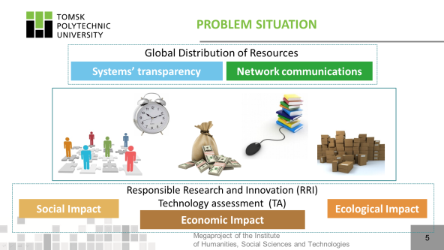
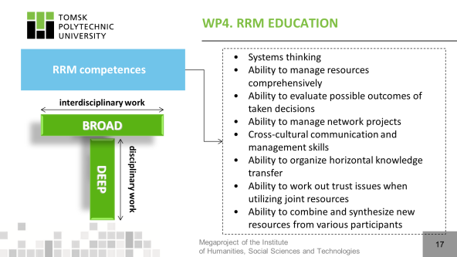

Наука
Ключевые проекты
Проект «Управление ресурсами». (2015-2017 гг.)
Проект направлен на решение задач в сфере управления ресурсами при создании научно-технических разработок, которые могут быть внедрены в массовое производство в ближайшее время и направлены на устойчивое развитие общества.
Мегапрект ИСГТ
«Управление ресурсами»
Проект «Siberian Resource Centre for Tourism Industry» (2012-2015 г.г.)
Общий бюджет проекта 1040,5 тыс. евро)

Slide 9

Наука
Ключевые проекты
Проект «Оценка и улучшение социального, экономического и эмоционального благополучия пожилых людей» (2014-2016 гг.):
защищены 2 докторские и 3 кандидатские диссертации
опубликованы 71 научная статья, в т. ч. 3 статьи в журналах с ИФ>1
выиграно 4 гранта, международный контракт на проведение научных исследований (30,400 тыс. евро)
опубликованы 2 монографии
зарегистрирован 1 объект интеллектуальной собственности
открыта double - degree аспирантура на базе ИК (руководитель – Ф. Касати)
проведено 4 научных мероприятия
Проект РНФ «Двигательная, социальная, психологическая адаптация детей с ограниченными возможностями к обучению в системе профессионального образования» (2016-2018).
Цель: разработка междисциплинарных технологий адаптации детей с ограниченными возможностями к обучению в ВУЗе.

Slide 10
Наука
Научные исследования:
13
8
Проектов РГНФ выиграно в одном конкурсе
Проектов РГНФ и РФФИ
38%
780%
Привлеченные средства
Количество статей в Scopus и WoS
Notes:
Плановые показатели на 74% (45 млн.)
На одного НПР 0,50 должно быть 1,1

Slide 11
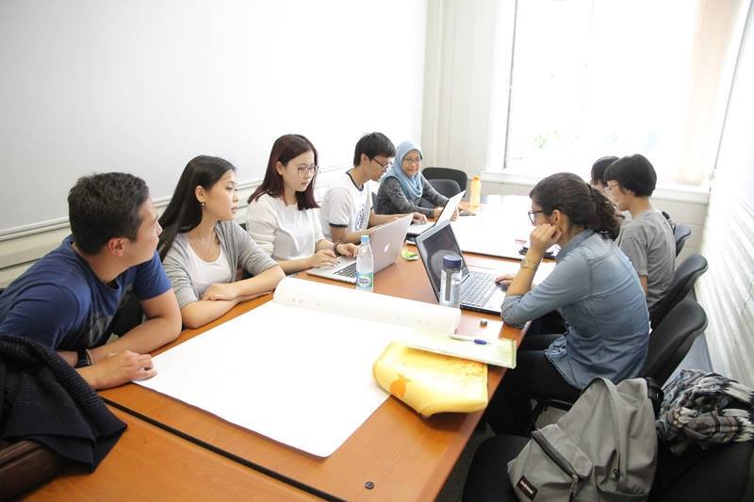





Наука
Основные научные события:
Международная летняя научно-образовательная школа «UniverCiTerra»-2015:
63
Участники
II Международный научный симпозиум «Непрерывное благополучие в мире»
IV International Conference on Research Paradigms Transformation in Social Sciences 2015

Slide 12
НАУКА
Достижения студентов и молодых ученых:
Зайковская А.С., магистрант гр. 3БМ41
  Лауреат конкурса на соискание премий Законодательной Думы Томской области
  Стипендия Президента РФ
  Стипендия Правительства РФ
  Стипендия фонда В. Потанина
Дырина Е.Н., магистрант гр. 3АМ42
  Лауреат конкурса на соискание Премий Томской области в сфере образования, науки, здравоохранения и культуры
  Стипендия Президента РФ
Сахарова Елена Тарасовна, студент гр. 14Б21
  Стипендия Фонда Е.Т. Гайдара
Баннова К.А., к.э.н., ассистент кафедры МЕН
  Лауреат конкурса на соискание Премий Томской области в сфере образования, науки, здравоохранения и культуры

Slide 13
Кадры
Главные результаты:
237
Численность НПР
43,27
Средний возраст НПР
7
Остепененность
Иностранных НПР
1
Постдок
4
Иностранных аспиранта
Защиты диссертаций
Notes:
Средний возраст НПР института - 43,27 (2014 - 43,7 лет)

Slide 14
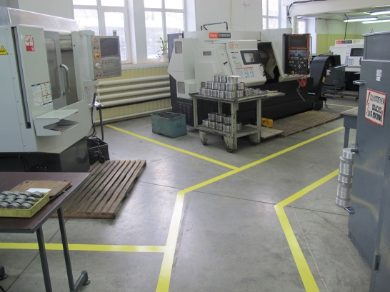
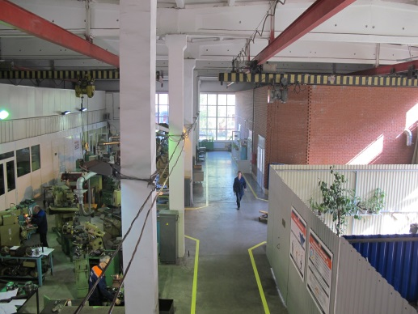



Кадры
Развитие персонала
166
человек прошли повышение квалификации и стажировки
Проведено повышение квалификации преподавателей в формате проблемно-ориентированной, проектно-организованной, командной производственной стажировки.
Предприятия партнеры:
8
сотрудников ИСГТ включены в кадровый резерв ТПУ
Notes:
8 сотрудников ИСГТ включены в кадровый резерв ТПУ

Slide 15
Управление
Основные мероприятия:
Структурная оптимизация:
ФИЛ
СОЦ
ИФНТ
СК
ИСТ
КТЛ
Кадровые решения:
Зав. кафедрой ИФНТ – Трубникова Наталья Валерьевна
Зав. кафедрой СК – Лукьянова Наталия Александровна
Зав. кафедрой МЕН – Чистякова Наталья Олеговна
Зам. директора по НР – Лукьянова Наталия Александровна
Изменен состав Ученого совета ИСГТ
Создана кадровая комиссия Института
Notes:
открыта лаборатория «Городские исследования и прикладная урбанистика»

Slide 16
Социальная работа
и инфраструктура
Количество студентов очной формы обучения по состоянию на 01.01.2016 |  | 762
из них: | Сироты | 9
 | Инвалиды | 1
 | Студенты из малообеспеченной семьи | 28
Количество студентов проживающих в студенческих общежитиях |  | 340
I. Здоровьесбережение
22
Путевки в санаторий – профилакторий
II. Материальная поддержка:
III. Профилактика правонарушений в общежитиях
Notes:
Количество правонарушений в студенческих общежитиях снизилось на 48,5%;

Slide 17
Социальная работа
и инфраструктура
IV. Социокультурная адаптация студентов первого курса
День знаний | Социально – психологическая адаптация
Посещение театра или художественного музея | Экскурсия по городу
Посвящение первокурсников | Посещение музея истории ТПУ
Дни открытых дверей: МКЦ, клубов и общественных объединений, студенческих общежитий | Профилактическая деятельность: Вытряхни пепельницу навсегда, Студент человек культурный, Профилактика компьютерной зависимости
Академическая адаптация: виртуальный политех, семинар «Учись учиться»
V. Культурно-эстетическое воспитание ИСГТ
Посвящение в студенты ИСГТ | Ежегодный фестиваль драмы «Мировые мюзиклы»
Мисс ИСГТ | День открытых дверей ИСГТ
Акция «Карусель подарков» | Выпускной (вручение дипломов выпускникам)
VI. Спортивно – массовая работа (мероприятия на уровне университета и института):
  Участие в спортивно-интеллектуальной игре «ТПУ – большая семья»
  Спартакиада первокурсников – 3 место.
  Спартакиада институтов – 3 место.
10
мероприятий в рамках гражданско – патриотического воспитания
8
мероприятий по формированию здорового образа жизни
19
мероприятий по культурно – эстетическому воспитанию студентов

Slide 18

Выполнение плановых показателей
Институтом социально-гуманитарных технологий:
2-й уровень
Notes:
Примечание:
Зеленый цвет – выполнено
Красный цвет – не выполнено
Белый цвет – не запланировано

Slide 19
Выполнение плановых показателей
Институтом социально-гуманитарных технологий:
3-й уровень
Notes:
Примечание:
Зеленый цвет – выполнено на 100% и более
Желтый цвет – выполнение от 75% до 99%
Красный цвет – не выполнено (менее 75%)
Белый цвет – не запланировано

Slide 20

Сводная таблица по выполнению плановых показателей 2-го и 3-го уровней
Место | Кафедра | Средний процент выполнения 2-го и 3-го уровня, %
1 | ЭКОН | 89,7
2 | СК | 71,3
3 | ИФНТ | 62,4
4 | ИЯСГТ | 61,9
5 | ИП | 54,1
6 | МЕН | 50,1
7 | СД | 43,0
8 | ФВ | 40,4

Slide 21
Спасибо за внимание!

